Slide 1


Đề tài: XÂY DỰNG WEBSITE HỖ TRỢ DẠY HỌC LẬP TRÌNH ONLINE
TRƯỜNG ĐẠI HỌC CÔNG NGHỆ SÀI GÒN
KHOA CÔNG NGHỆ THÔNG TIN
Sinh viên thực hiện: NGUYỄN QUỐC BẢO
Người hướng dẫn: Th.S NGÔ THỊ BẢO TRÂN

Slide 2

NỘI DUNG CHÍNH
Đưa ra vấn đề.
Mục tiêu của đề tài.
Tổng quan về chương trình.
Quy trình xây dựng hệ thống.
Kết luận và hướng phát triển đề tài.

Slide 3


ĐƯA RA VẤN ĐỀ
Trung tâm tin học
Học online.
Lấy chứng chỉ thật.
COURSERA
FUNIX
Kiểm tra trình độ
Uy tín

Slide 4

MỤC TIÊU CỦA ĐỀ TÀI
Website cung cấp các kiến thức và giải đáp các thắc mắc về lập trình.
Cung cấp những khoá học, tài liệu cơ bản, nâng cao dành cho các bạn mới bắt đầu hoặc đam mê tiến sâu hơn.
Cung cấp những bài trắc nghiệm để kiểm tra kiến thức.

Slide 5

TỔNG QUAN VỀ CHƯƠNG TRÌNH
CHỨC NĂNG ĐÃ THỰC HIỆN ĐƯỢC
Đăng ký, đăng nhập, quản lý tài khoản cá nhân.
Quản lý người dùng, nhân viên, giảng viên.
Mua bài học, trắc nghiệm.
Chat online trực tuyến.
Forum hỏi đáp.
Tìm kiếm, đánh giá, bình luận bài viết.
Kiểm tra trắc nghiệm.
Quản lý các khóa học, bài viết và trắc nghiệm.
Quản lý bình luận.
Thống kê.

Slide 6

QUY TRÌNH XÂY DỰNG HỆ THỐNG
Phân tích thiết kế hệ thống.
Thiết kế giao diện.
Lập trình sử dụng ngôn ngữ Javascript và MySQL.

Slide 7

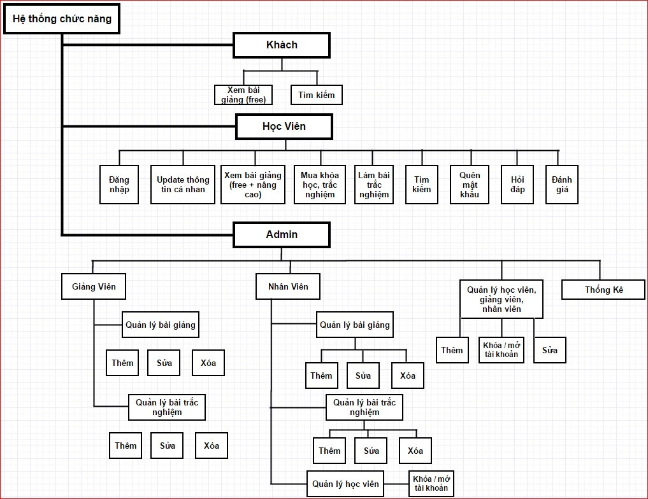
Phân tích thiết kế hệ thống
Sơ đồ chức năng

Slide 8

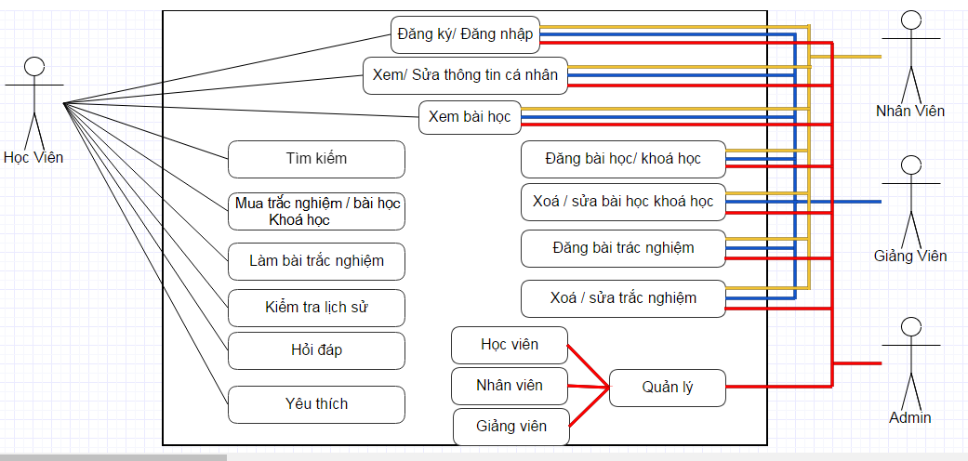
Phân tích thiết kế hệ thống
Sơ đồ use case tổng quát

Slide 9

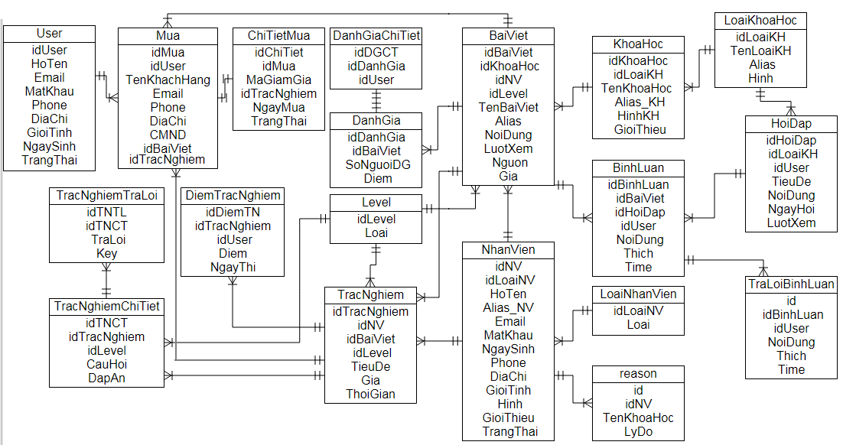
Phân tích thiết kế hệ thống
Sơ đồ ER

Slide 10
KẾT LUẬN
Giao diện thân thiện, dễ sử dụng.
Website đã hỗ trợ khá đầy đủ các chức năng như: quản lý bài giảng, quản lý trắc nghiệm, bình luận, thống kê, sắp xếp, tìm kiếm...
HƯỚNG PHÁT TRIỂN
Hỗ trợ chấm điểm code trực tuyến.
Hỗ trợ giảng bài trực tuyến.
Thanh toán trực tuyến.
Các tính năng tương tác với mạng xã hội.
Cung cấp chứng chỉ.

Slide 11

Cám ơn các giảng viên trong hội đồng và các bạn đã lắng nghe.

